Slide 1
설계 보고서

Slide 2
프로그램 개발 과정
개발 단계 | 작업 내용 | 비고
구상 단계 conceptual phase | Team 구성 Concept 설정 BIZ 컨셉 컨텐츠/ 디자인 컨셉 시스템 컨셉
공통 설계 단계 design phase | <설계> 개발 환경 명세서 요구사항 분석 기능 명세 구현 기술 정의 코딩 가이드라인 (Coding Style Guide) DB 모델링 (DataBase Architecture) 모듈, API 종합 문서(Module, API Documents) 프로그램 흐름도(Data-Flow, Algorithm)

Slide 3
공통 기능 설계 단계
1.

Slide 4
세부 설계 단계-Web
Web Application
개발 환경 명세서

Slide 5
세부 설계 단계-Mobile
Mobile Application

Slide 6
프로그램 구조
Web Application
개발 환경 명세서

Slide 7
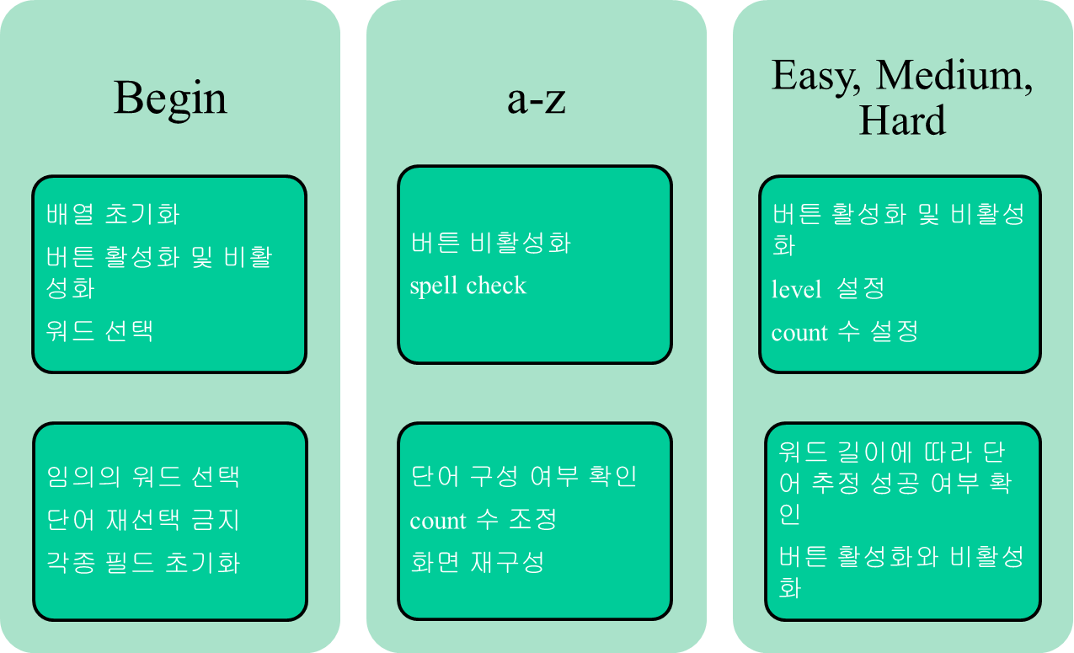
actionPerformed()

Slide 8


